Slide 1
大學多元入學說明會-
個人申請停看聽
陳建良 老師
107.11.30

Slide 2
重要時程
日期 | 項目
2/25(一) | 公告學科能力測驗成績
2/26(二) | 寄發學科能力測驗成績單
2月底~3月初 | 校內網路選填個人申請校系
3/5(二)~3/6(三) | 註冊組上傳應屆生在校成績證明
3月初~3月中 | 校內報名資料確認及繳費
3/18(一) | 繁星推薦第1~第7學群放榜；第8學群公告篩選結果
3/20(三)~3/21(四) | 學校正式向甄選委員會辦理報名
3/27(三) | 公告個人申請第一階段篩選結果
3/29(五) | 開放網路上傳備審資料
4/1(一)~4/9(二) | 各校系上傳備審資料截止日期
4/10(三)~4/28(日) | 各校系第二階段指定項目甄試

Slide 3
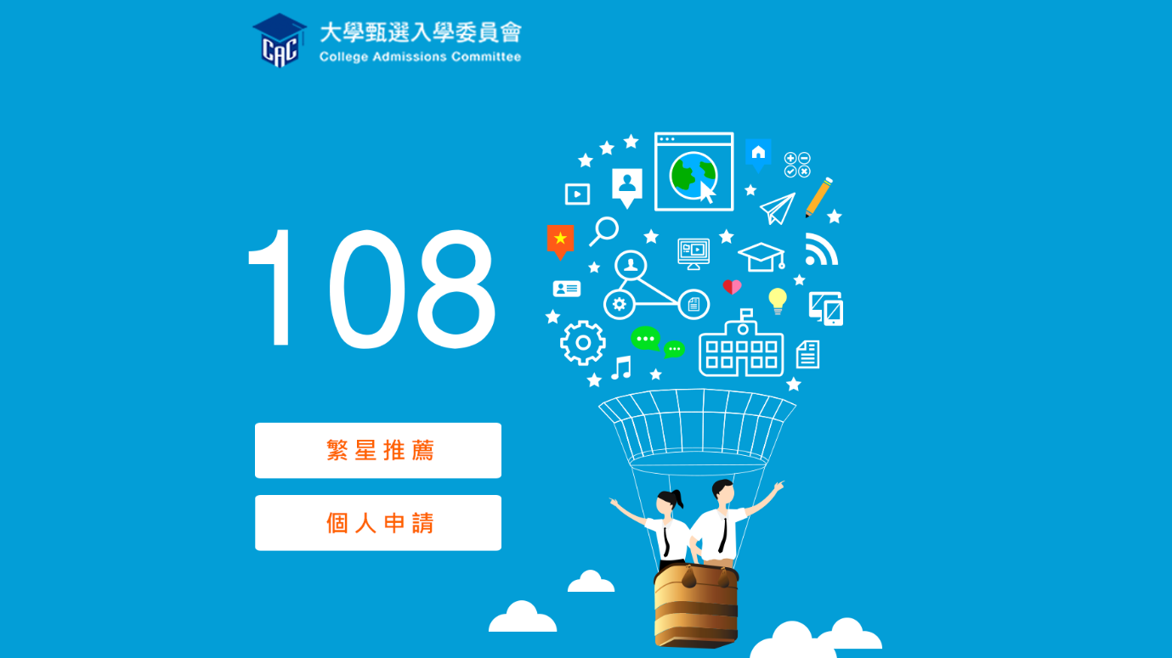
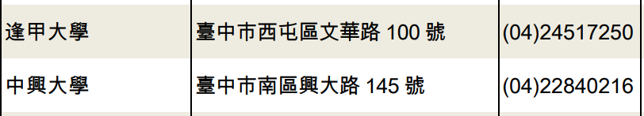
大學甄選入學委員會網站
紙本簡章代售
地點、連絡電話

Slide 4
個人申請(一般大學+科大)
 | 申請入學 | 科大申請
志願數 | 6個 少部分學校會限制同校的志願數 | 5個 有學校會限制只能填一個志願
一階檢定 | 參考簡章各系的條件 | 參考簡章各系的條件
一階篩選 | 參考簡章各系的條件 | 參考簡章各系的條件
二階項目 | 審查資料、口試、筆試… | 審查資料、口試、筆試…
檢定：符合條件才有資格填這個志願。
篩選：當填志願人數超過本系預計甄試人數的時候，篩選的先後順序為何。
大學甄選入學委員會網址
科大申請入學網址

Slide 5
今年的調整
最多採四科：這四科可能落在檢定、篩選、採計。
部分科系會用兩科以上的組合分數，作為篩選依據。
  例如：英數社自；國英數；國英社…等等
  同級分超額篩選不再使採用五科總級分。
  超額篩選的標準會明確寫在校系分則上

Slide 6
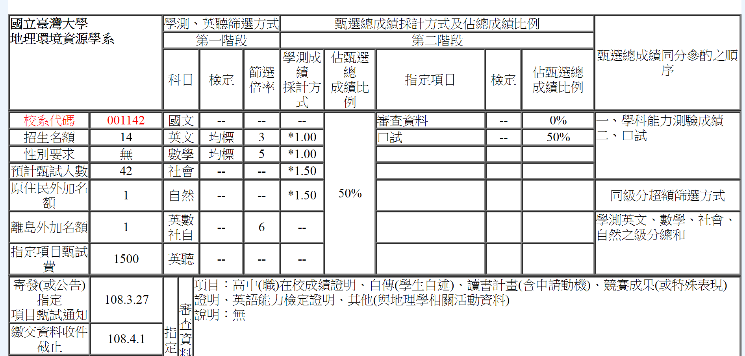
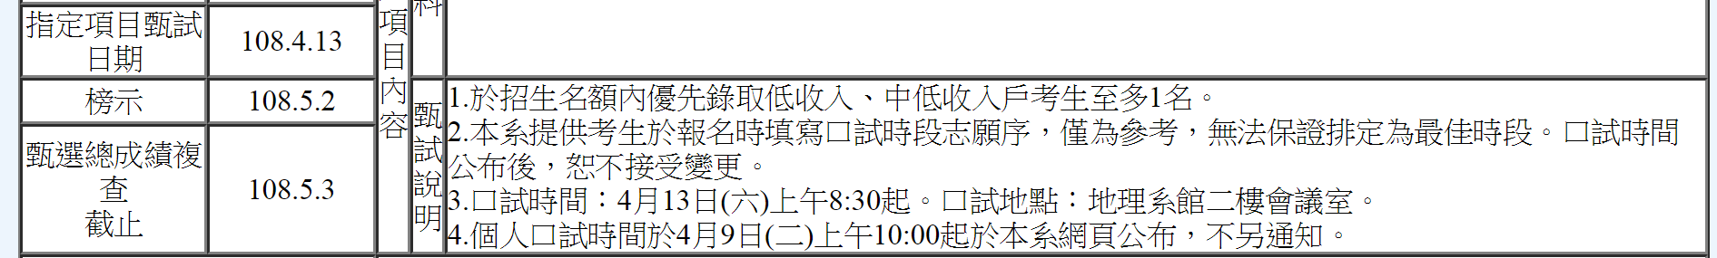
校系分則(範例一)

Slide 7
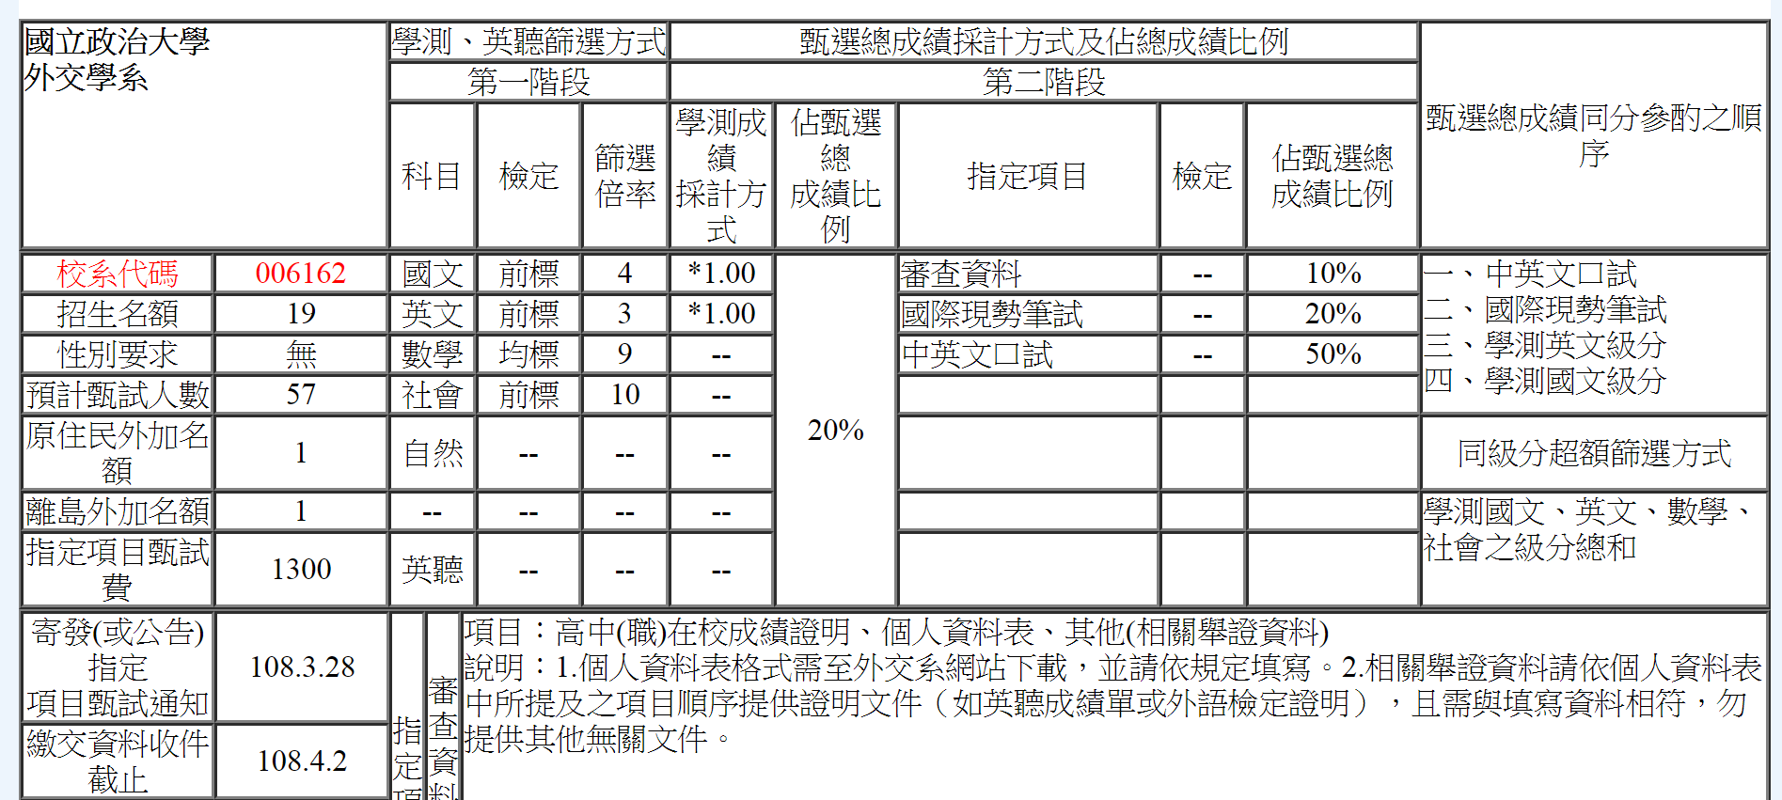
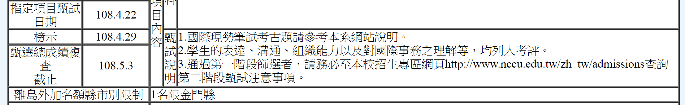
校系分則(範例二)

Slide 8
APCS組-資工系、資管系限定
部分資工系、資管系把少部分名額獨立出來，提供給有參加APCS檢測的學生進行申請。
APCS組的名額較少、倍率篩選的方式跟非APCS組不完全相同。
有考APCS檢測的同學可能要評估報名一般組或APCS組合者對自己較有利；也可以考慮兩組都報名，但就會用掉兩個志願機會。

Slide 9
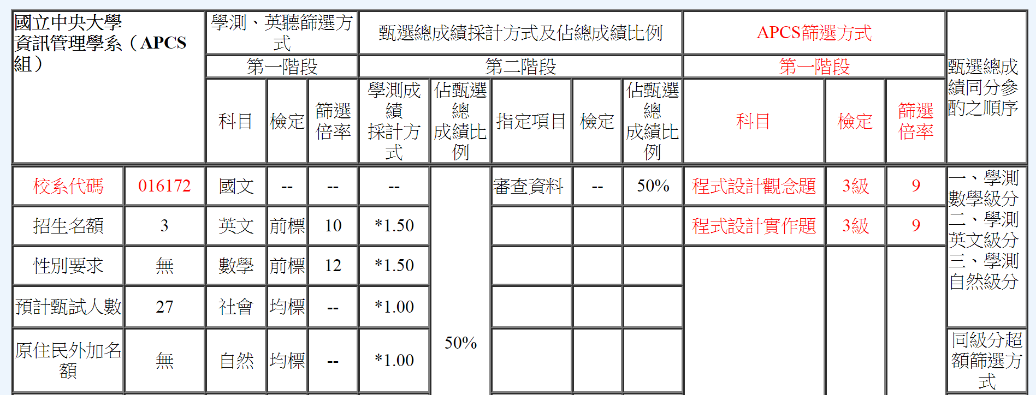
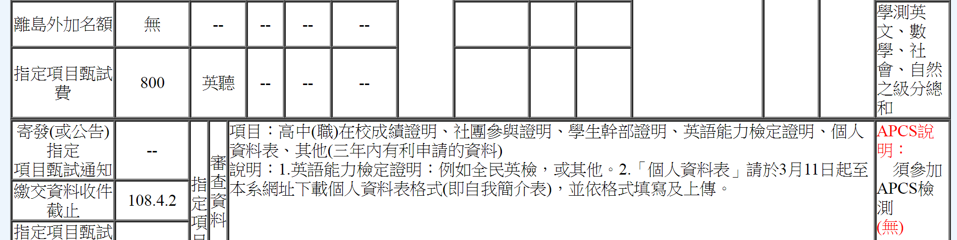
校系分則(範例三-APCS組)

Slide 10
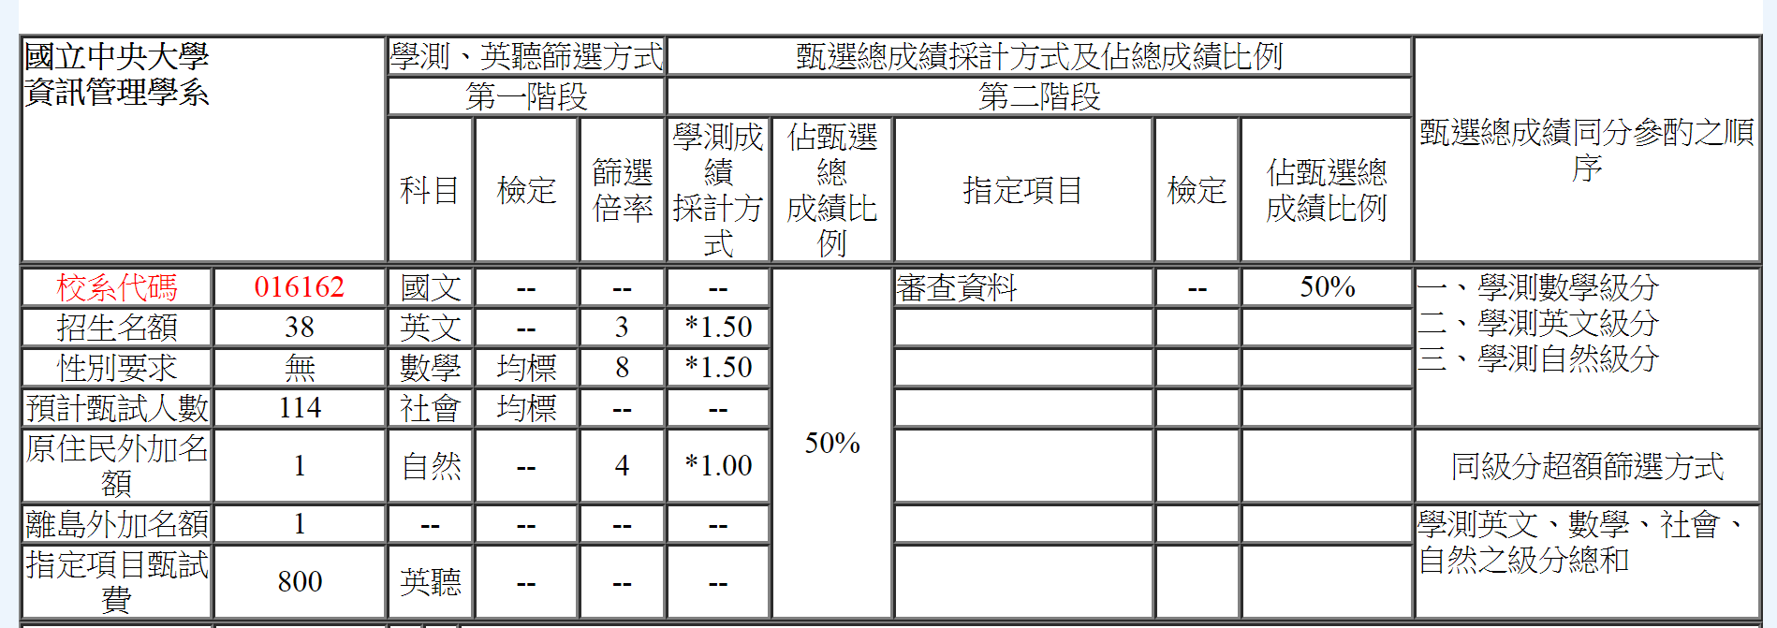
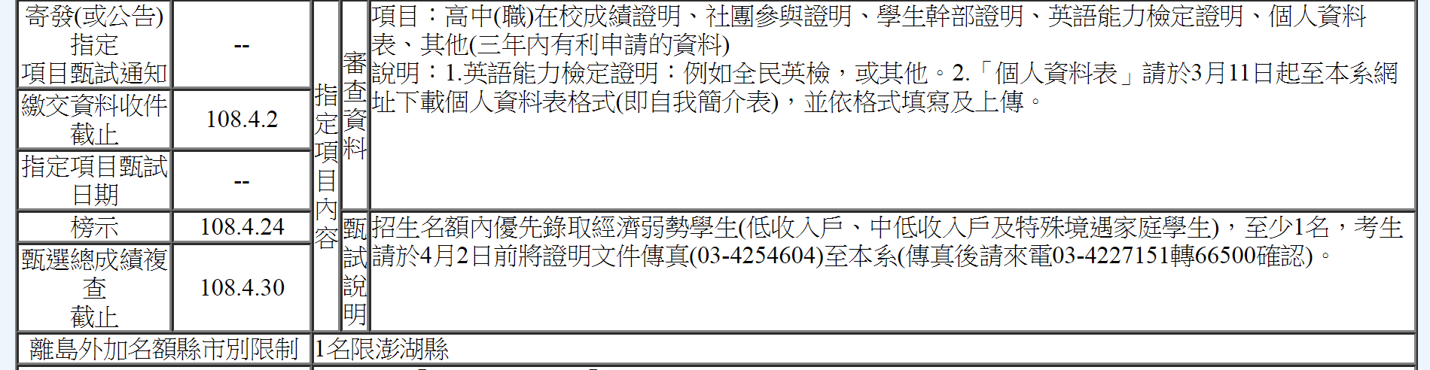
校系分則(範例四-相同科系非APCS組)

Slide 11
扶助弱勢的名額
臺灣師範大學晨光組、中興大學興翼招生組、
交通大學旋坤揚帆招生組、中央大學向日葵招生組、
高雄醫學大學薪火招生組、清華大學旭日招生組…
還有很多其他大學有提供類似的扶助弱勢名額，請同學主動去了解、翻閱簡章。
各大學對弱勢的定義不完全相同，請同學填志願前要確認自己是否符合該校的資格，以免浪費志願。

Slide 12
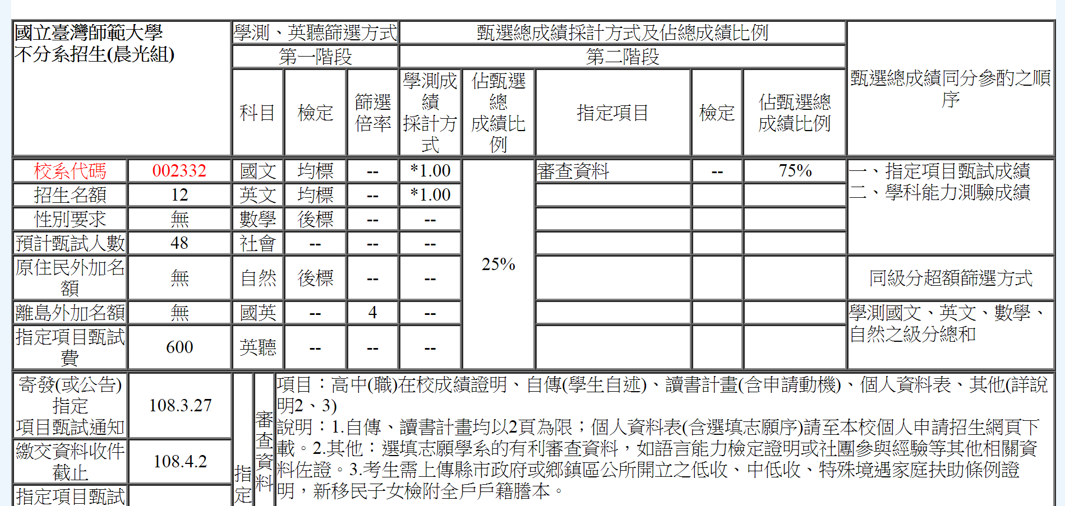
校系分則(範例五)

Slide 13
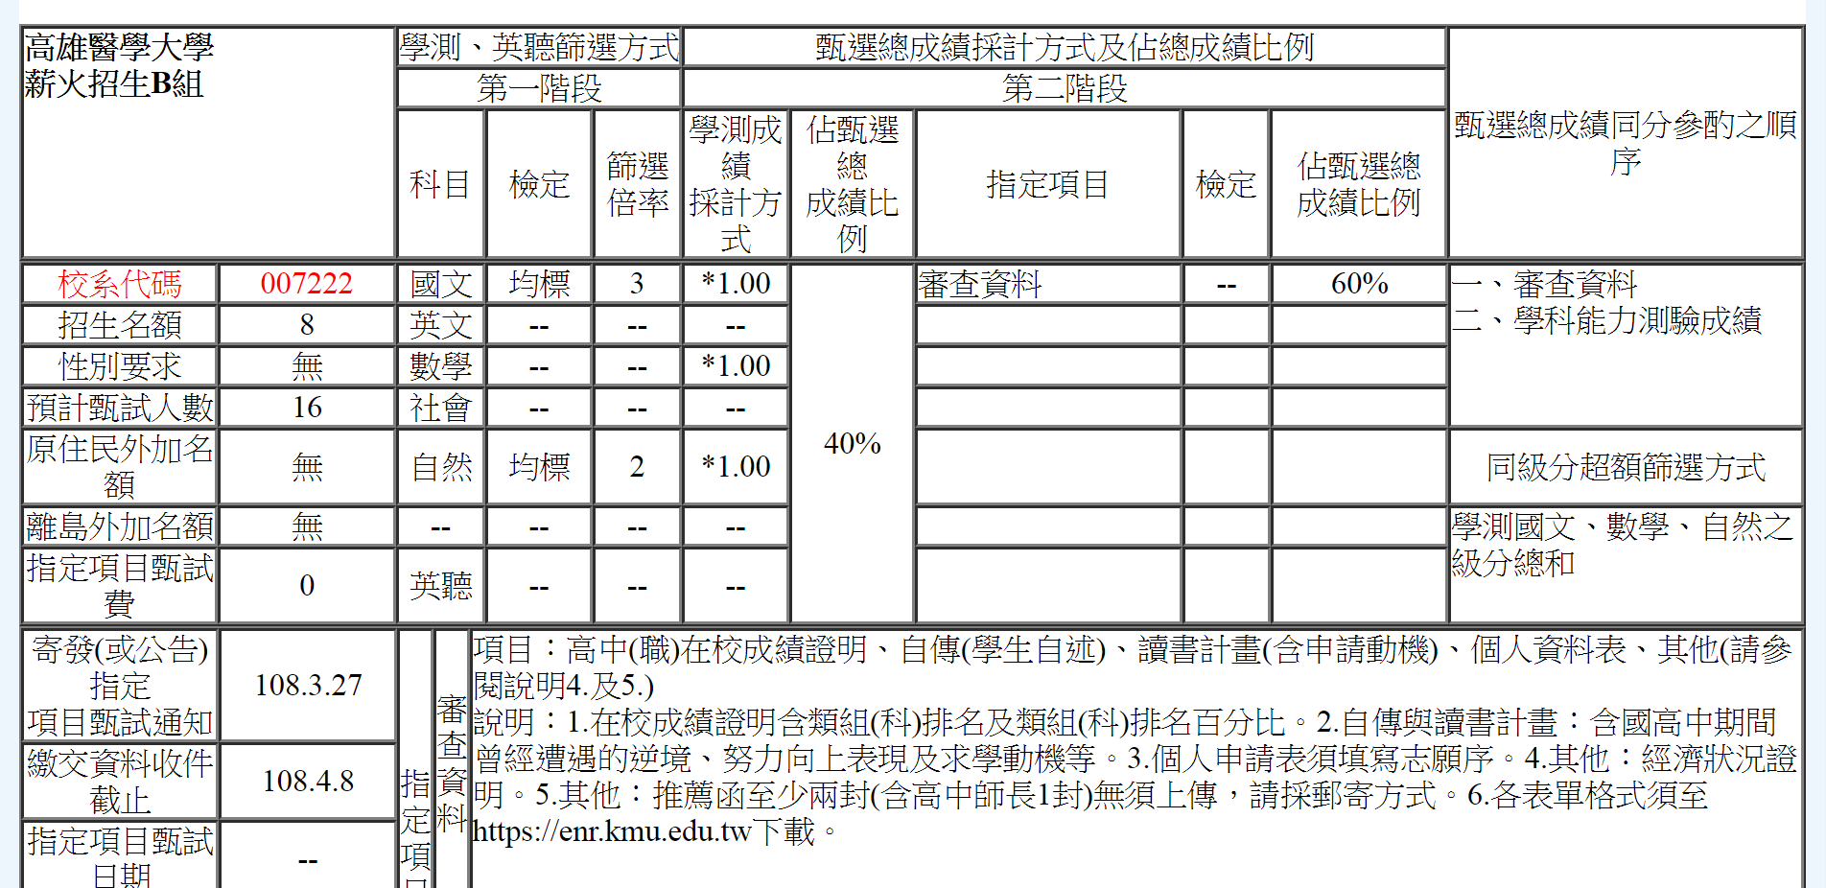
校系分則(範例六)

Slide 14
青年儲蓄帳戶組?!?!
少部分校系有青年儲蓄帳戶組、提供少數名額。
僅提供兩年前參與青年儲蓄戶方案的學生作選填。
今年要申請青年儲蓄戶方案的高三同學，可以今年先依據一般的升學管道，取得某科系的錄取資格，並於108年2/21~3/16進行線上申請參與方案。
或暫時先不取得某科系錄取資格，兩年後再使用108年度的學測成績換算成110年度的成績進行個人申請。
對青年儲蓄戶方案感興趣者，請洽輔導室劉華真老師。

Slide 15
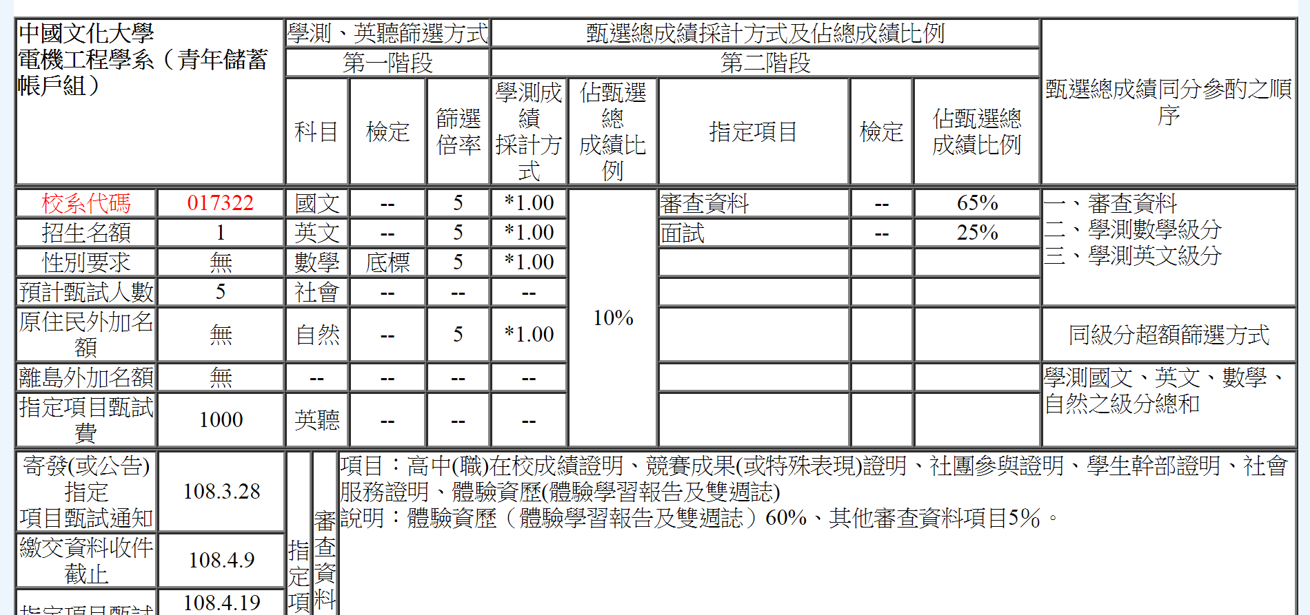
校系分則(範例七)

Slide 16
指考戰士也請留意!!
少部分的大學科系在指考分發的時候，會同時要求你學科能力測驗、英語聽力檢定要達到檢定標準
  例如：台大歷史系，要求學測數學達均標。
  例如：政大資管系社會組，要求學測社會達前標。
  例如：成大生物科技與產業科學系，要求學測國、英前標
  請花時間確認你感興趣的科系是否也要兼顧學測的某幾科，以免造成未來指考分發時成績有到卻不能填志願的窘境。

Slide 17
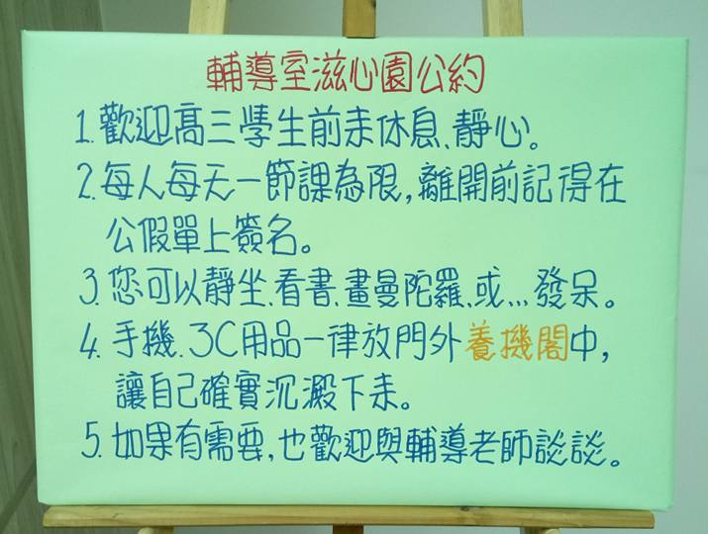
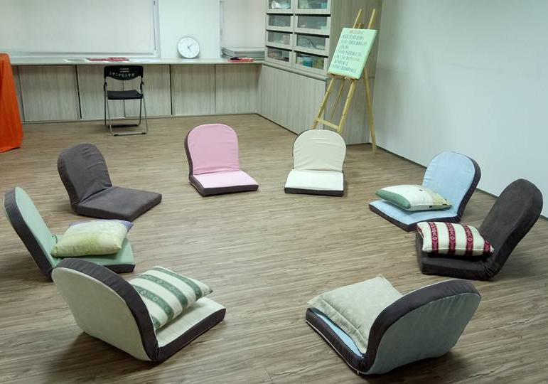
輔導室高三升學相關活動預告
輔導室旁滋心園1/2(三)起，開放高三學生每天最多一節課來靜心、放鬆、照顧自己，一律公假。

Slide 18
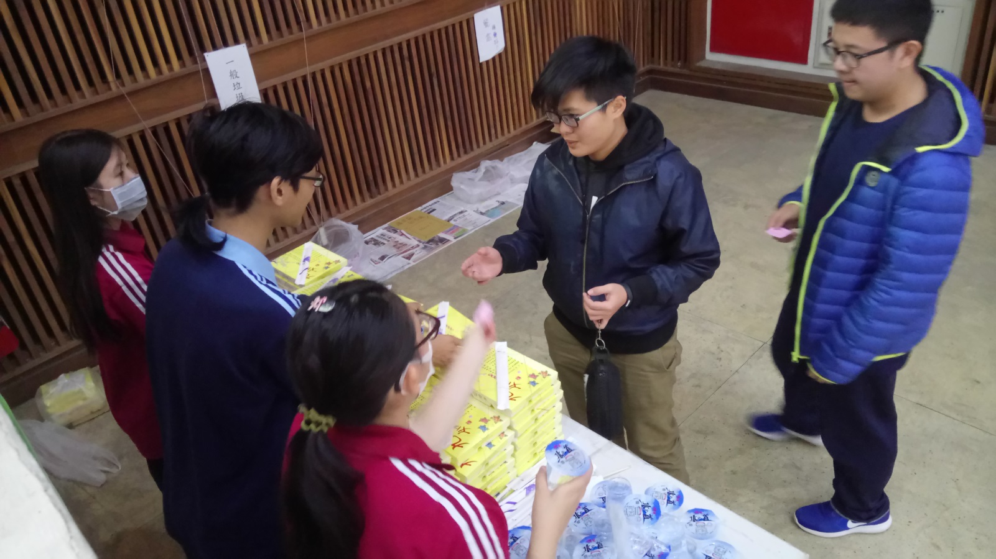
1/25(五)、1/26(六)考生服務
針對二中學生較多人數的主要考場
提供考生休息區、代訂便當、升學諮詢等服務

Slide 19
備審資料撰寫練功坊
日期：
1/28(一)限第一類組科系，石芳萌老師帶領
1/30(三)限第三類組科系，劉華真老師帶領
2/1(五)限第二類組科系，陳建良老師帶領
2/16(六)不限科系，蘇世修主任帶領
時間：09:00~16:30
依據個人申請科系的類組分成四個梯次
每個梯次限額15名
詳細報名方式與資訊，等12月中輔導股長轉知

Slide 20
申請、繁星選填志願說明會
時間：108年2月27日(三)18:30-20:00
地點：本校中正堂
講者：劉華真老師
詳細報名方式與資訊，等12月中輔導股長轉知

Slide 21
備審資料與面試講習
時間：108年3月8日(五)14:10-16:00
地點：本校音樂館
講者：陳建良老師
詳細報名方式與資訊，等12月中輔導股長轉知

Slide 22
個人申請模擬面試
時間：108年3月29日(五)13:10-17:00
地點：依學群分配在本校各場地
模擬面試委員：大學教授搭配校內老師
詳細報名方式與資訊，等下學期開學輔導股長轉知

Slide 23
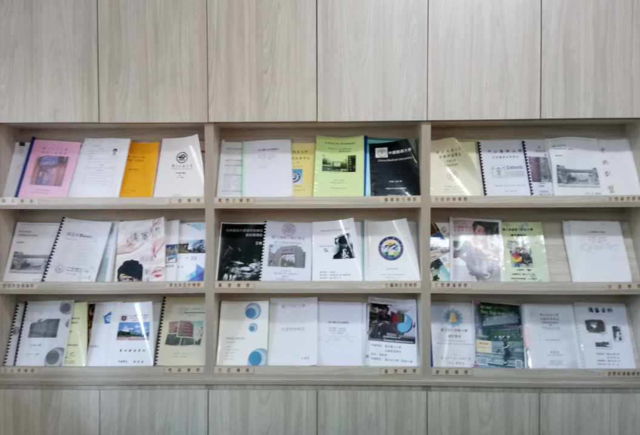
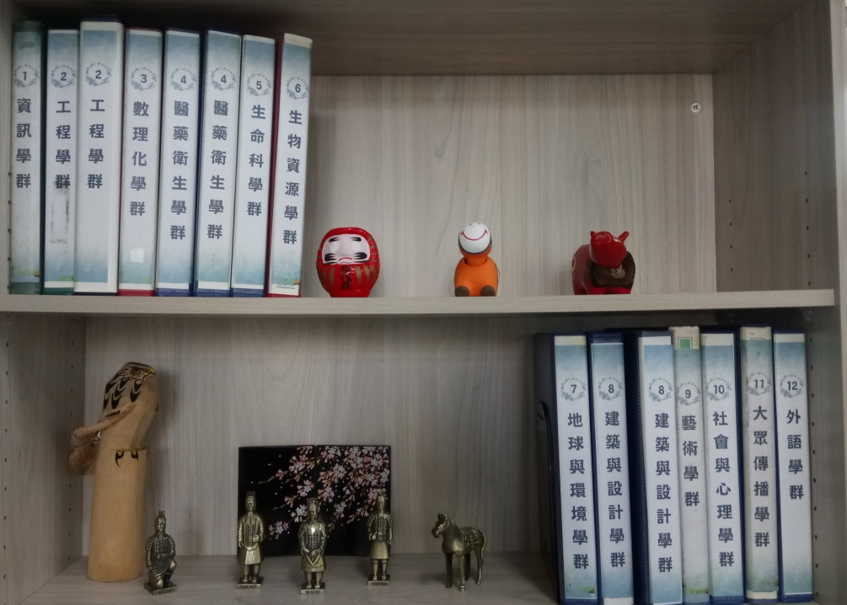
妥善利用輔導室資源
與各班輔導老師約時間討論備審資料或個人需要
來輔導室翻閱畢業學長姐的備審資料範本
來輔導室翻閱畢業學長姐的面試經驗分享

Slide 24
Ｑ＆Ａ
問題交流

